Slide 1
선형 판별 분석법(LDA)

Slide 2
학습목표
이 장에서는 PCA와 더불어 클래스간의 최적 분류의 견지에서 특징 벡터의 차원 축소에 이용되는 선형판별분석법과 Fisher의 선형판별식에 관하여 공부하고 MATLAB으로 직접 시뮬레이션 해 본다.

Slide 3
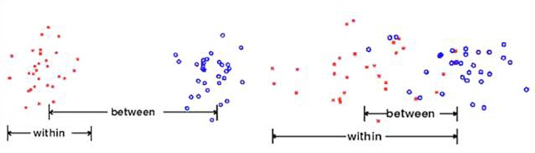
선형판별분석법이란?
LDA를 간단히 정의하면 클래스간 분산(between-class scatter)과 클래스내 분산(within-class scatter) 의 비율을 최대화하는 방식으로 데이터에 대한 특징 벡터의 차원을 축소하는 방법
판별하기 용이한 분포
판별하기 어려운 분포
클래스간 분산과 클래스내 분산
선형판별분석법은 특징 공간상에서 클래스 분리를 최대화하는 주축으로 사상시켜 선형 부공간으로 차원을 축소하는 방법

Slide 4
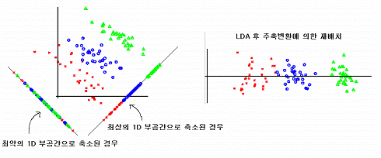
선형판별분석에 의한 차원 축소
주성분 분석법(PCA)은 데이터의 최적 표현의 견지에서 데이터를 축소하는 방법인데 반하여, 선형판별분석법(LDA)은 데이터의 최적 분류의 견지에서 데이터를 축소하는 방법이라고 할 수 있다.
LDA의 목적
가능한 클래스간의 분별 정보를 최대한 유지시키면서 차원을 축소시키는 것

Slide 5
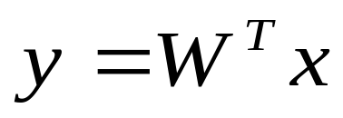
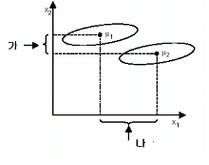
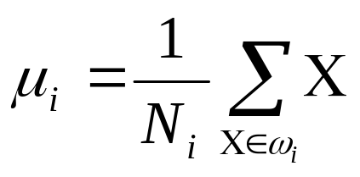
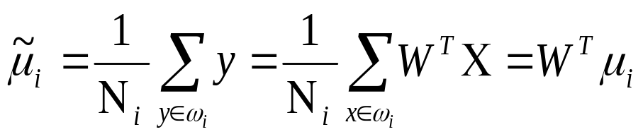
2진 분류에 적용된 LDA
선형변환에 의한 사영
어느 사영을 취하는 것이 좋을 것인가?
평균을 기준 척도로 하면,
,

Slide 6
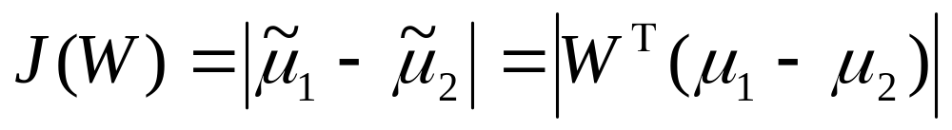
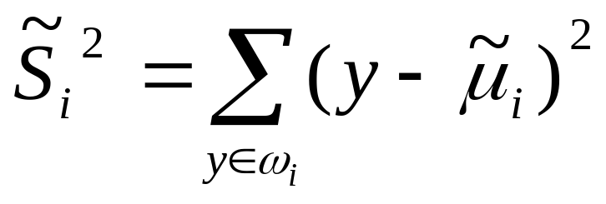
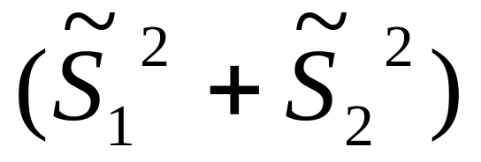
2진 분류에 적용된 LDA
사용된 데이터들의 중심(평균)간의 거리를 목적 함수로 선택하면,
평균만을 고려하여, 좋은 척도가 아니다.
분산도 고려하자.
사영표본의 클래스내 분산(within-class scatter)

Slide 7
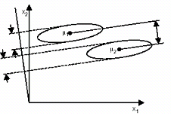
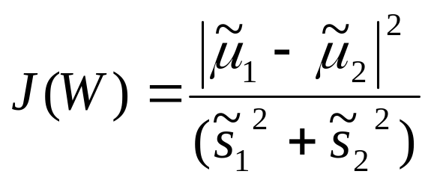
2진 분류에 적용된 LDA
목적함수를 다시 작성하면,
최대
최소
어떻게 변환행렬(W)에 대한 함수로 표현되는 위의 목적함수 J(W)를 최대화하는 변환 행렬 W*을 찾을 것인가?

Slide 8
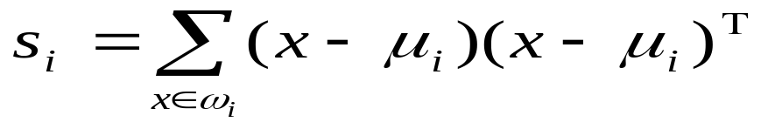
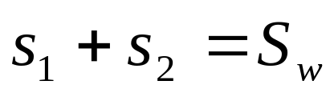
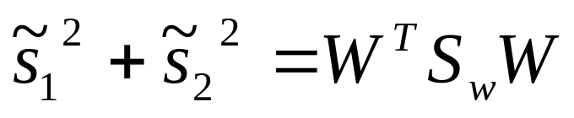
Fisher’s Linear Discriminant
다차원 특징 공간에서 분산(scatter) 행렬은 사영상에서 분산과 동일한 형태
클래스내 분산(within-class scatter) 행렬

Slide 9
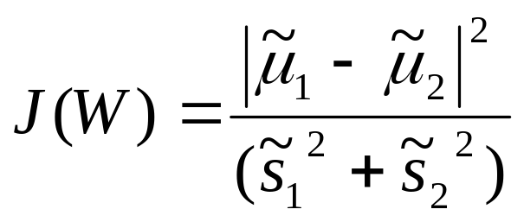
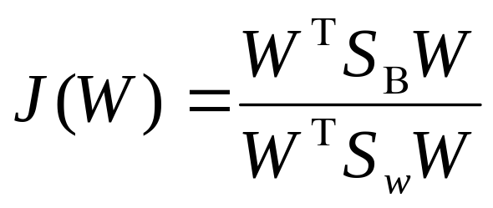
Fisher’s Linear Discriminant
이 목적함수를 최대로 하는 변환행렬 W를 어떻게 찾을 것인가?

Slide 10
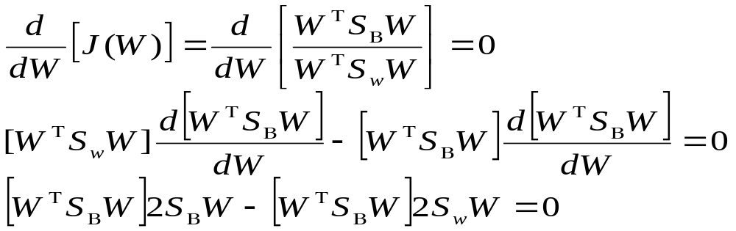

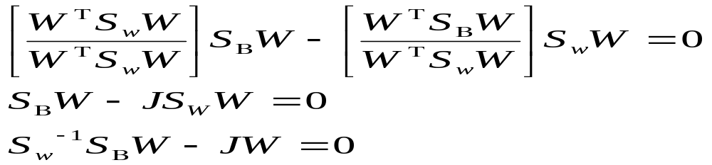
Fisher’s Linear Discriminant
J(W)의 최대값을 찾기 위해서 미분하여 영으로 놓는다.
로 나누며,

Slide 11
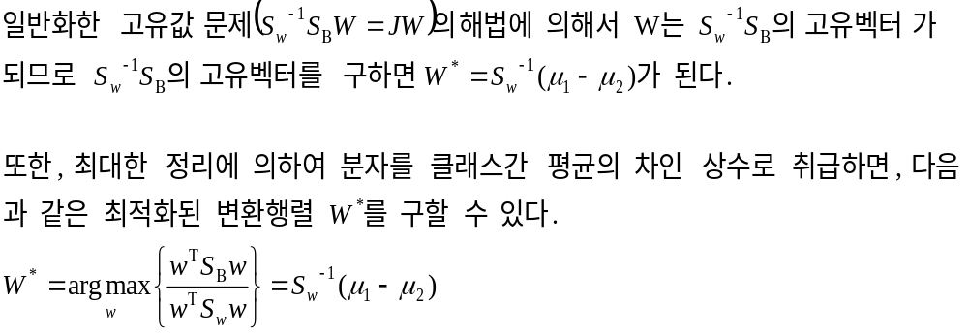
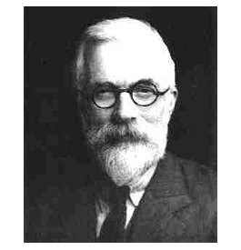
Fisher’s Linear Discriminant
Fisher's Linear Discriminant(1936)
Ronald Aylmer Fisher(1890-1962)

Slide 12
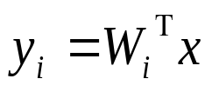

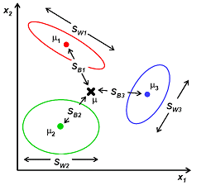
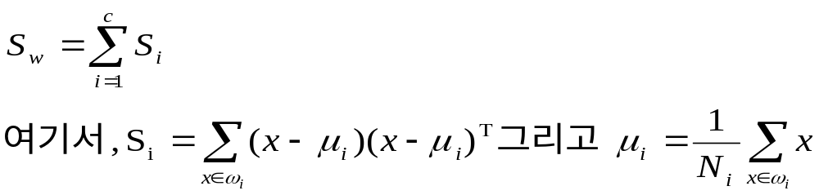

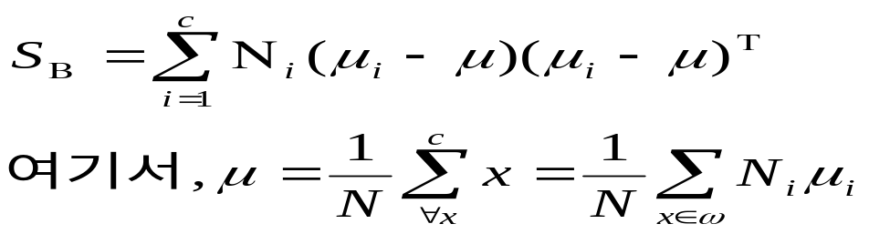
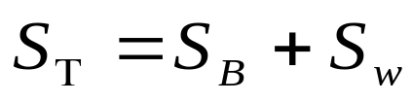
C-클래스 분류에 적용된 LDA
C-1 개의 사영벡터 wi에 의한 C-1 개의 사영 [y1,y2,...,yc-1]을 구해야…
사영행렬은 W=[w1|w2|...|wc-1]
클래스내 분산(within-class scatter) 행렬
클래스간 분산(between-class scatter) 행렬
총분산행렬

Slide 13
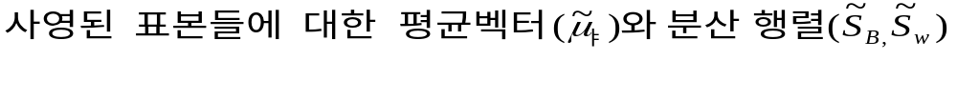
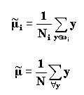
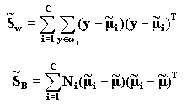
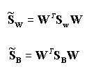


C-클래스 분류에 적용된 LDA
목적함수
를 최대화하는 사영행렬

Slide 14
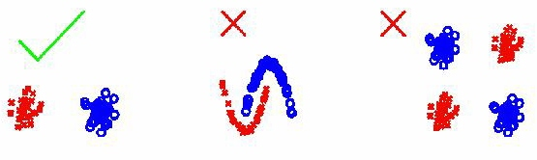
LDA의 두가지 접근법과 한계
클래스-종속 변환 : 이 접근법은 각 클래스간 분산과 클래스내 분산의 비율을 최대 화 하는 방법이다. 즉, 적절한 클래스 분류 능력을 가지도록 클래스간 분산과 클래스내 분산의 비율을 최대화하는 변환법이다. 해당 클래스의 변환 행렬을 클래스 마다 지정하여야 하므로 2클래스 분류에서는 두 개의 최적화된 변환 행렬을 사용 하게 된다.
클래스-독립 변환 : 이 접근법은 전체 분산과 클래스내 분산 비율을 최대화하는 방법으로 데이터 집합을 변환하기 위해서 하나의 변환 행렬만이 필요하다.
LDA의 한계

Slide 15
2진 분류에 적용된 LDA
Thank you

